Slide 1
中国联通10176活力排行榜产品方案
亚信科技
2008年4月

Slide 2
目录
10176业务现状
排行榜产品介绍
业务管理规范
推广方式
各方分工和工期

Slide 3

10176业务的现状
接入SP众多，各省均有很多产品上线
SP各自为营，独立宣传。
用户了解76产品的渠道少，没有官方渠道向用户介绍优秀的10176业务
好的语音产品怎么就怎么难找啊？

Slide 4
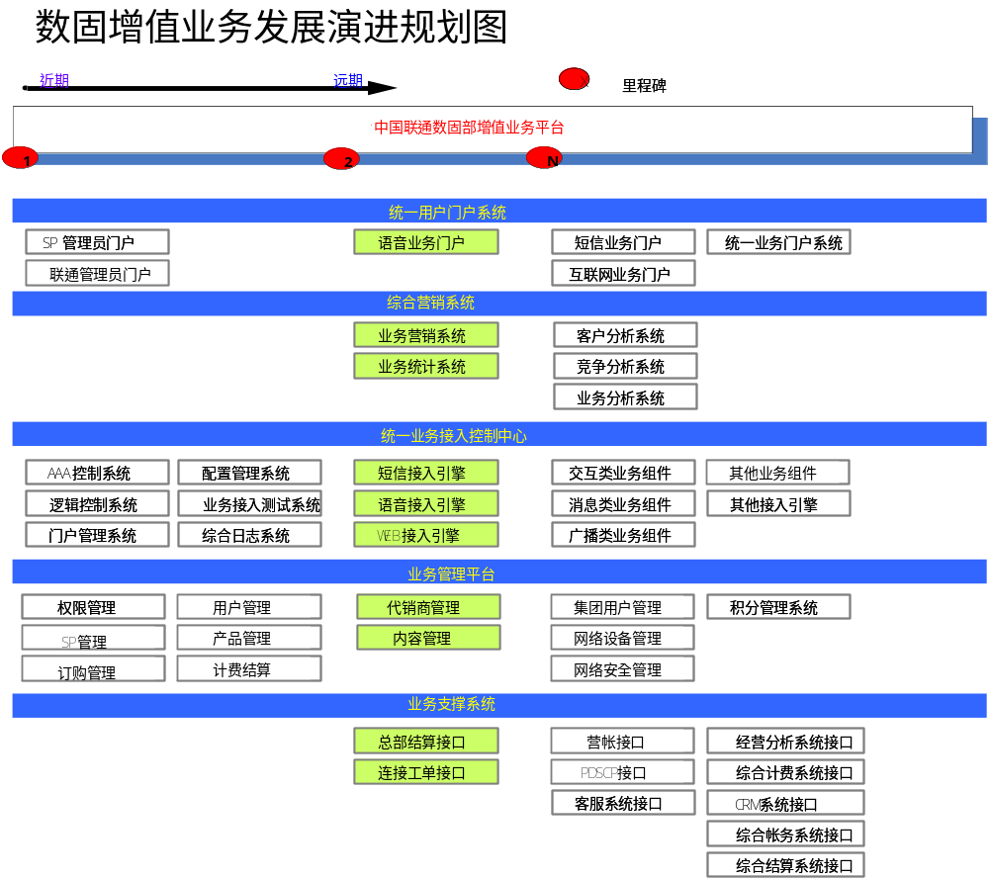


语音排行榜
根据数固增值业务的发展演进规划，
中期应建立一个语音排行榜负责营销推广
营销，分析，统计

Slide 5
10176业务现状
排行榜产品介绍
业务管理规范
推广方式
各方分工与工期

Slide 6


解决方案：10176活力排行榜
提供用户一个语音产品，使用免费的10176号码
挖掘历史业务数据，将优秀76语音产品分类排行
用户免费拨打，全面了解优秀的10176语音产品
用户在了解和比较后付费拨打。
找好的语音产品，就上10176活力排行榜。

Slide 7

10176排行榜的价值和意义
为联通用户提供一个了解10176业务的渠道，稳步提高业务收入。
提升10176业务知名度、服务水准和品牌形象
鼓励SP提供更新更好的语音产品，促进各SP之间良性竞争

Slide 8
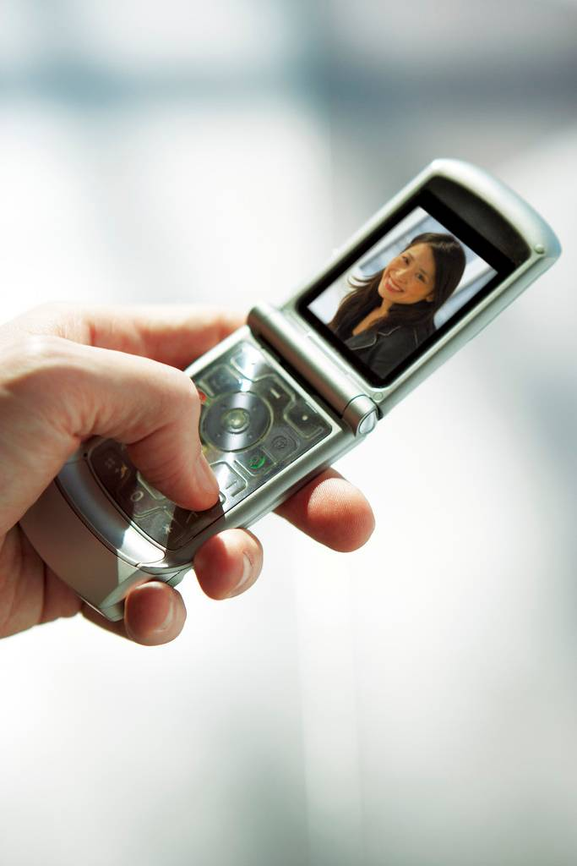




用户体验流程
拨打特服号
拨打特服号码
“欢迎来到10176活力排行榜。 炫酷音乐榜请按1,….”
按键选择收听不同分类的上榜产品
逐条收听热门76产品
“本周炫酷音乐榜第一名是由xx公司提供的xx产品，资费x元/分钟。… …接收免费短信详细了解产品请按1，收听下一个上榜产品介绍请按3 ;本周音乐榜第二名是由xx公司提供的xx产品… …”
按键选择短信接收产品介绍
付费拨打。
“xx产品是由xx公司提供的音乐类的语音产品，付费拨叫号码10176xxxx，资费xx元/分钟，客服电话1017600xx。… …”
安心拨打付费号码

Slide 9
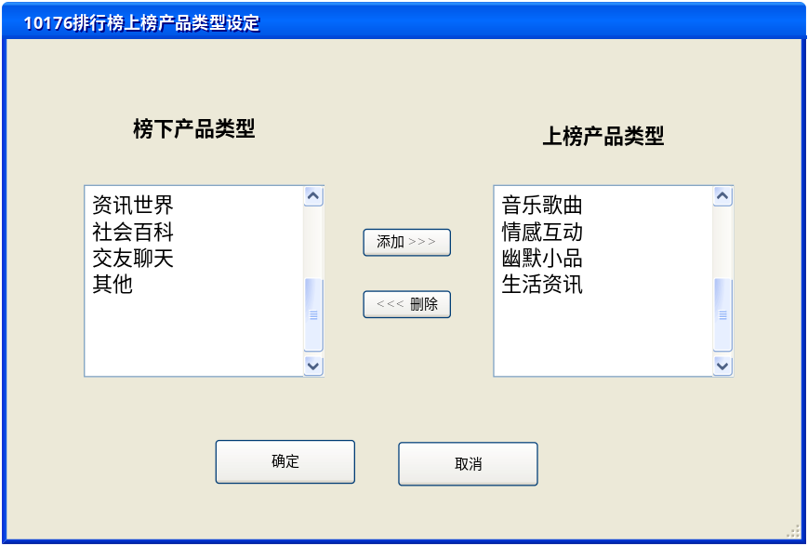
VIMP管理功能
产品分类
权重设定，综合评分
系统每周自动排行
人工调整顺序

Slide 10
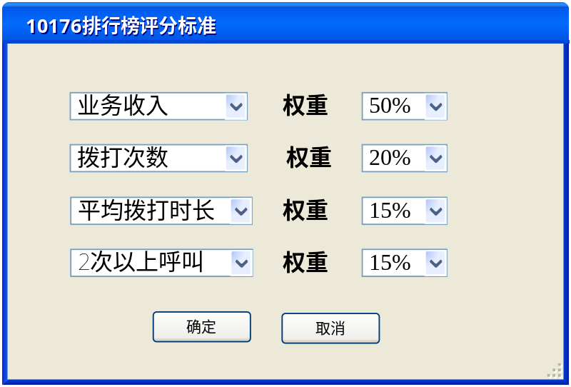
VIMP管理功能
产品分类
权重设定，综合评分
系统每周自动排行
人工调整顺序

Slide 11
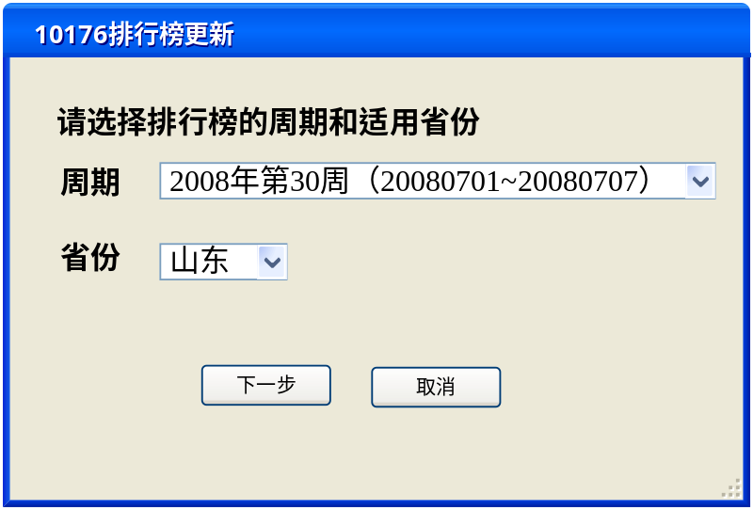
VIMP管理功能
产品分类
权重设定，综合评分
系统每周自动排行
人工调整顺序

Slide 12
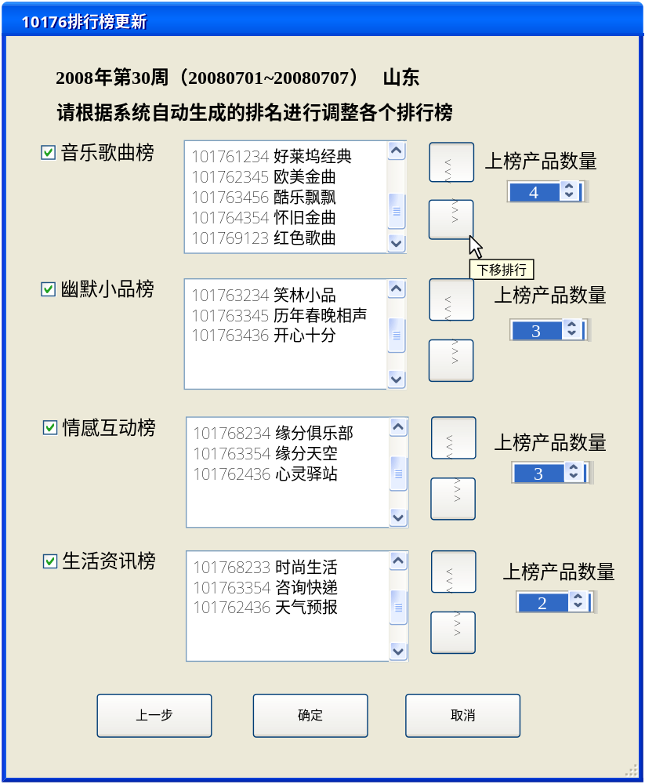
VIMP管理功能
产品分类
权重设定，综合评分
系统每周自动排行
人工调整顺序
列出当前省份上线产品中，某一类型的所有产品，按照打分由高到低排序

Slide 13
10176业务现状
排行榜产品介绍
业务管理规范
推广方式
各方分工与工期

Slide 14
业务管理规范
联通应制定一个准对排行榜产品的业务管理规范，包含：
更新周期
  每周更新
对现有产品分类
  音乐，幽默，故事，资讯等
产品语音介绍
  SP业务申请时在VIMP一同提交
  时长：20秒
  语音格式： 8K 8bit wav格式
  语音内容：SP名称，产品名称，资费，产品简介
产品文字简介
  SP业务申请时在VIMP一同提交
  用于下发短信

Slide 15
10176业务现状
排行榜产品介绍
业务管理规范
产品推广
各方分工与工期

Slide 16
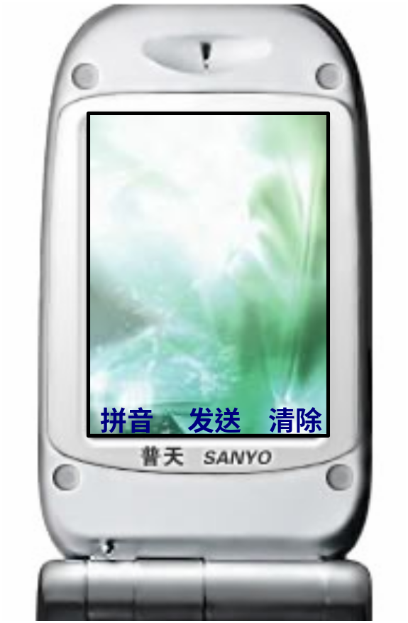
产品推广
媒体推广
  电视，报纸，网站，电台
联通自有渠道
  营业厅
  挂机短信
感谢使用xx公司提供的xx产品，客服电话1017600xx。中国联通现已推出10176活力排行榜，拨打101 760xxx(免信息费)了解最热门语音产品。

Slide 17
10176业务现状
排行榜产品介绍
业务管理规范
推广方式
各方分工与工期

Slide 18
各方分工
联通
  提供2条E1
  分配一个免费10176号码
  制定管理规范
亚信
  提供全套软硬件
SP
  提供各产品的宣传语音片断
  协助完善语音流程

Slide 19
工程进度
工程周期：2周
工程实施关键：
  E1和号码分配
  10176各产品的文本/语音介绍

